Slide 1
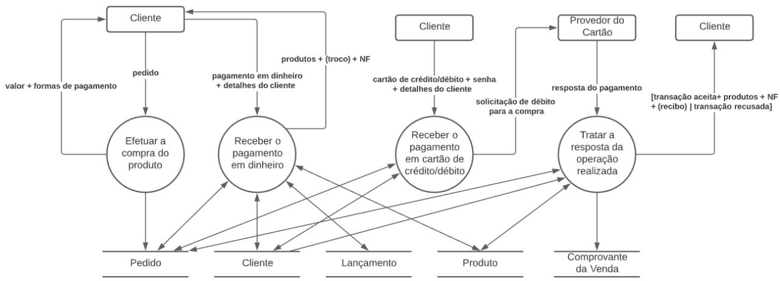
Efetuar a venda de um produto

Slide 2
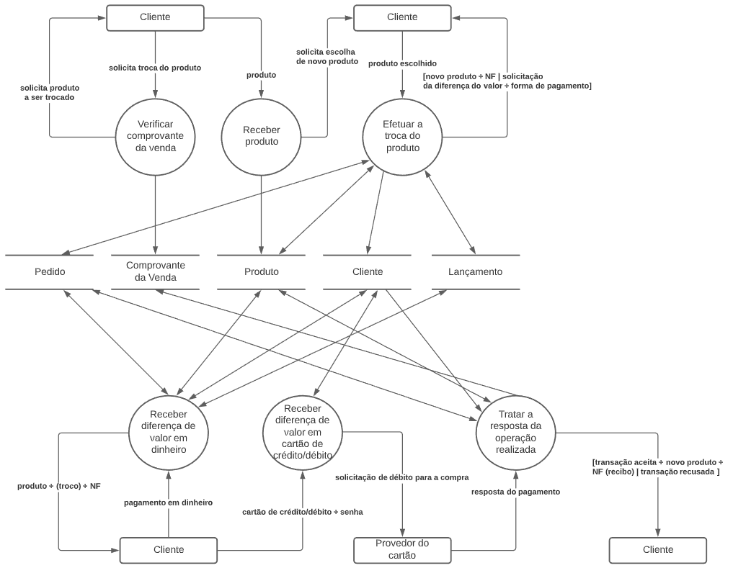
Efetuar troca do produto

